Slide 1

SAĞLIK YÜKSEKOKULU
2016

Slide 2
Yüksekokulumuz Tarihçesi
Yüksekokulumuz 1963 yılında Sağlık ve Sosyal Yardım Bakanlığına Bağlı olarak Sağlık Okulu adı altında köy ebesi ve hemşire yardımcısı yetiştirmek üzere;
İlkokuldan sonra 3 yıl eğitime dayalı olarak açıldı.
1979-1980 öğretim yılında ortaokula dayalı,
1980-1982 yılları arasında 2 yıl uygulamaya dayalı 4 yıllık Sağlık Meslek Lisesine dönüştürüldü.
1982-1983 Öğretim yılında ebelik bölümü olarak değiştirildi.

Slide 3
1996-1997 Öğretim yılında, Sağlık Bakanlığı ile Yükseköğretim Kurulu Başkanlığı arasında yapılan protokol gereği, Sağlık Liseleri 4 yıllık Sağlık Yüksekokula dönüştürülmüş olup,
1997-1998 öğretim yılında Dicle Üniversitesine bağlı olarak öğrenci almaya başlamıştır.
29.05.2007 tarih ve 26536 sayılı resmi gazetede yayımlanarak yürürlüğe giren 5662 sayılı kanunla yeni kurulan 17 Üniversiteden biri olan Siirt Üniversitesine bağlanmıştır.

Slide 4
MİSYON VE VİZYON
Misyon
Birey, aile ve toplumun sağlığını korumak, geliştirmek ve sürdürmek için, bilimsel yaklaşımlar doğrultusunda; eğitim, uygulama, araştırma, yönetim ve liderlik rollerini etkin şekilde kullanabilen, eleştirel ve olumlu düşünce gücüne sahip sağlık personeli (hemşire, diyetisyen, ebe, iş sağlığı ve güvenliği uzmanı, çocuk gelişimcisi, sosyal çalışmacı) yetiştirmektir.
Vizyon
Araştırma eğitim ve hizmet alanlarındaki üretimi ile evrensel değerler ışığında ülkenin geleceği için yetiştirdiği üstün nitelikli bireyleri topluma sunmaktır.

Slide 5
Yüksekokulumuz Öğrenci Alınan Bölümleri
Hemşirelik Bölümüne; 2016-2017 Eğitim Öğretim yılında normal öğretim: 80, ikinci öğretim: 80 olmak üzere 160 öğrenci alınmıştır.

Slide 6
Yüksekokulumuz Öğrenci Alınmayan Bölümleri
Fizyoterapi ve Rehabilitasyon Bölümü (2012)
Beslenme ve Diyetetik Bölümü (2012)
Ebelik Bölümü (2012)
Sosyal Hizmetleri Bölümü (2014)
İş Sağlığı ve Güvenliği Bölümü (2014)
Çocuk Gelişimi Bölümü (2015)

Slide 7
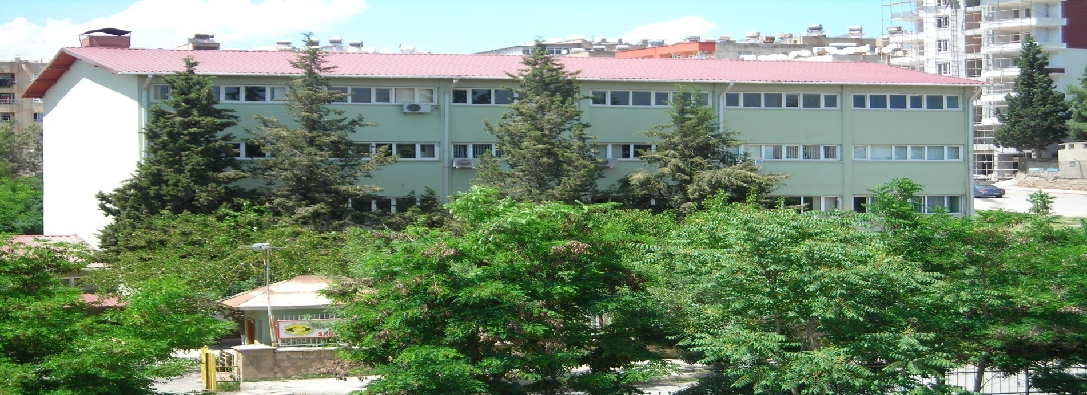
Yüksekokulumuz Fiziki Yapısı
Yüksekokulumuz yerleşkesi toplam 10.720 m² olup; 9.040 m² açık 1.680 m^{2’}de kapalı alandır. 10.720 m² nin tümü hazineye aittir.

Slide 8
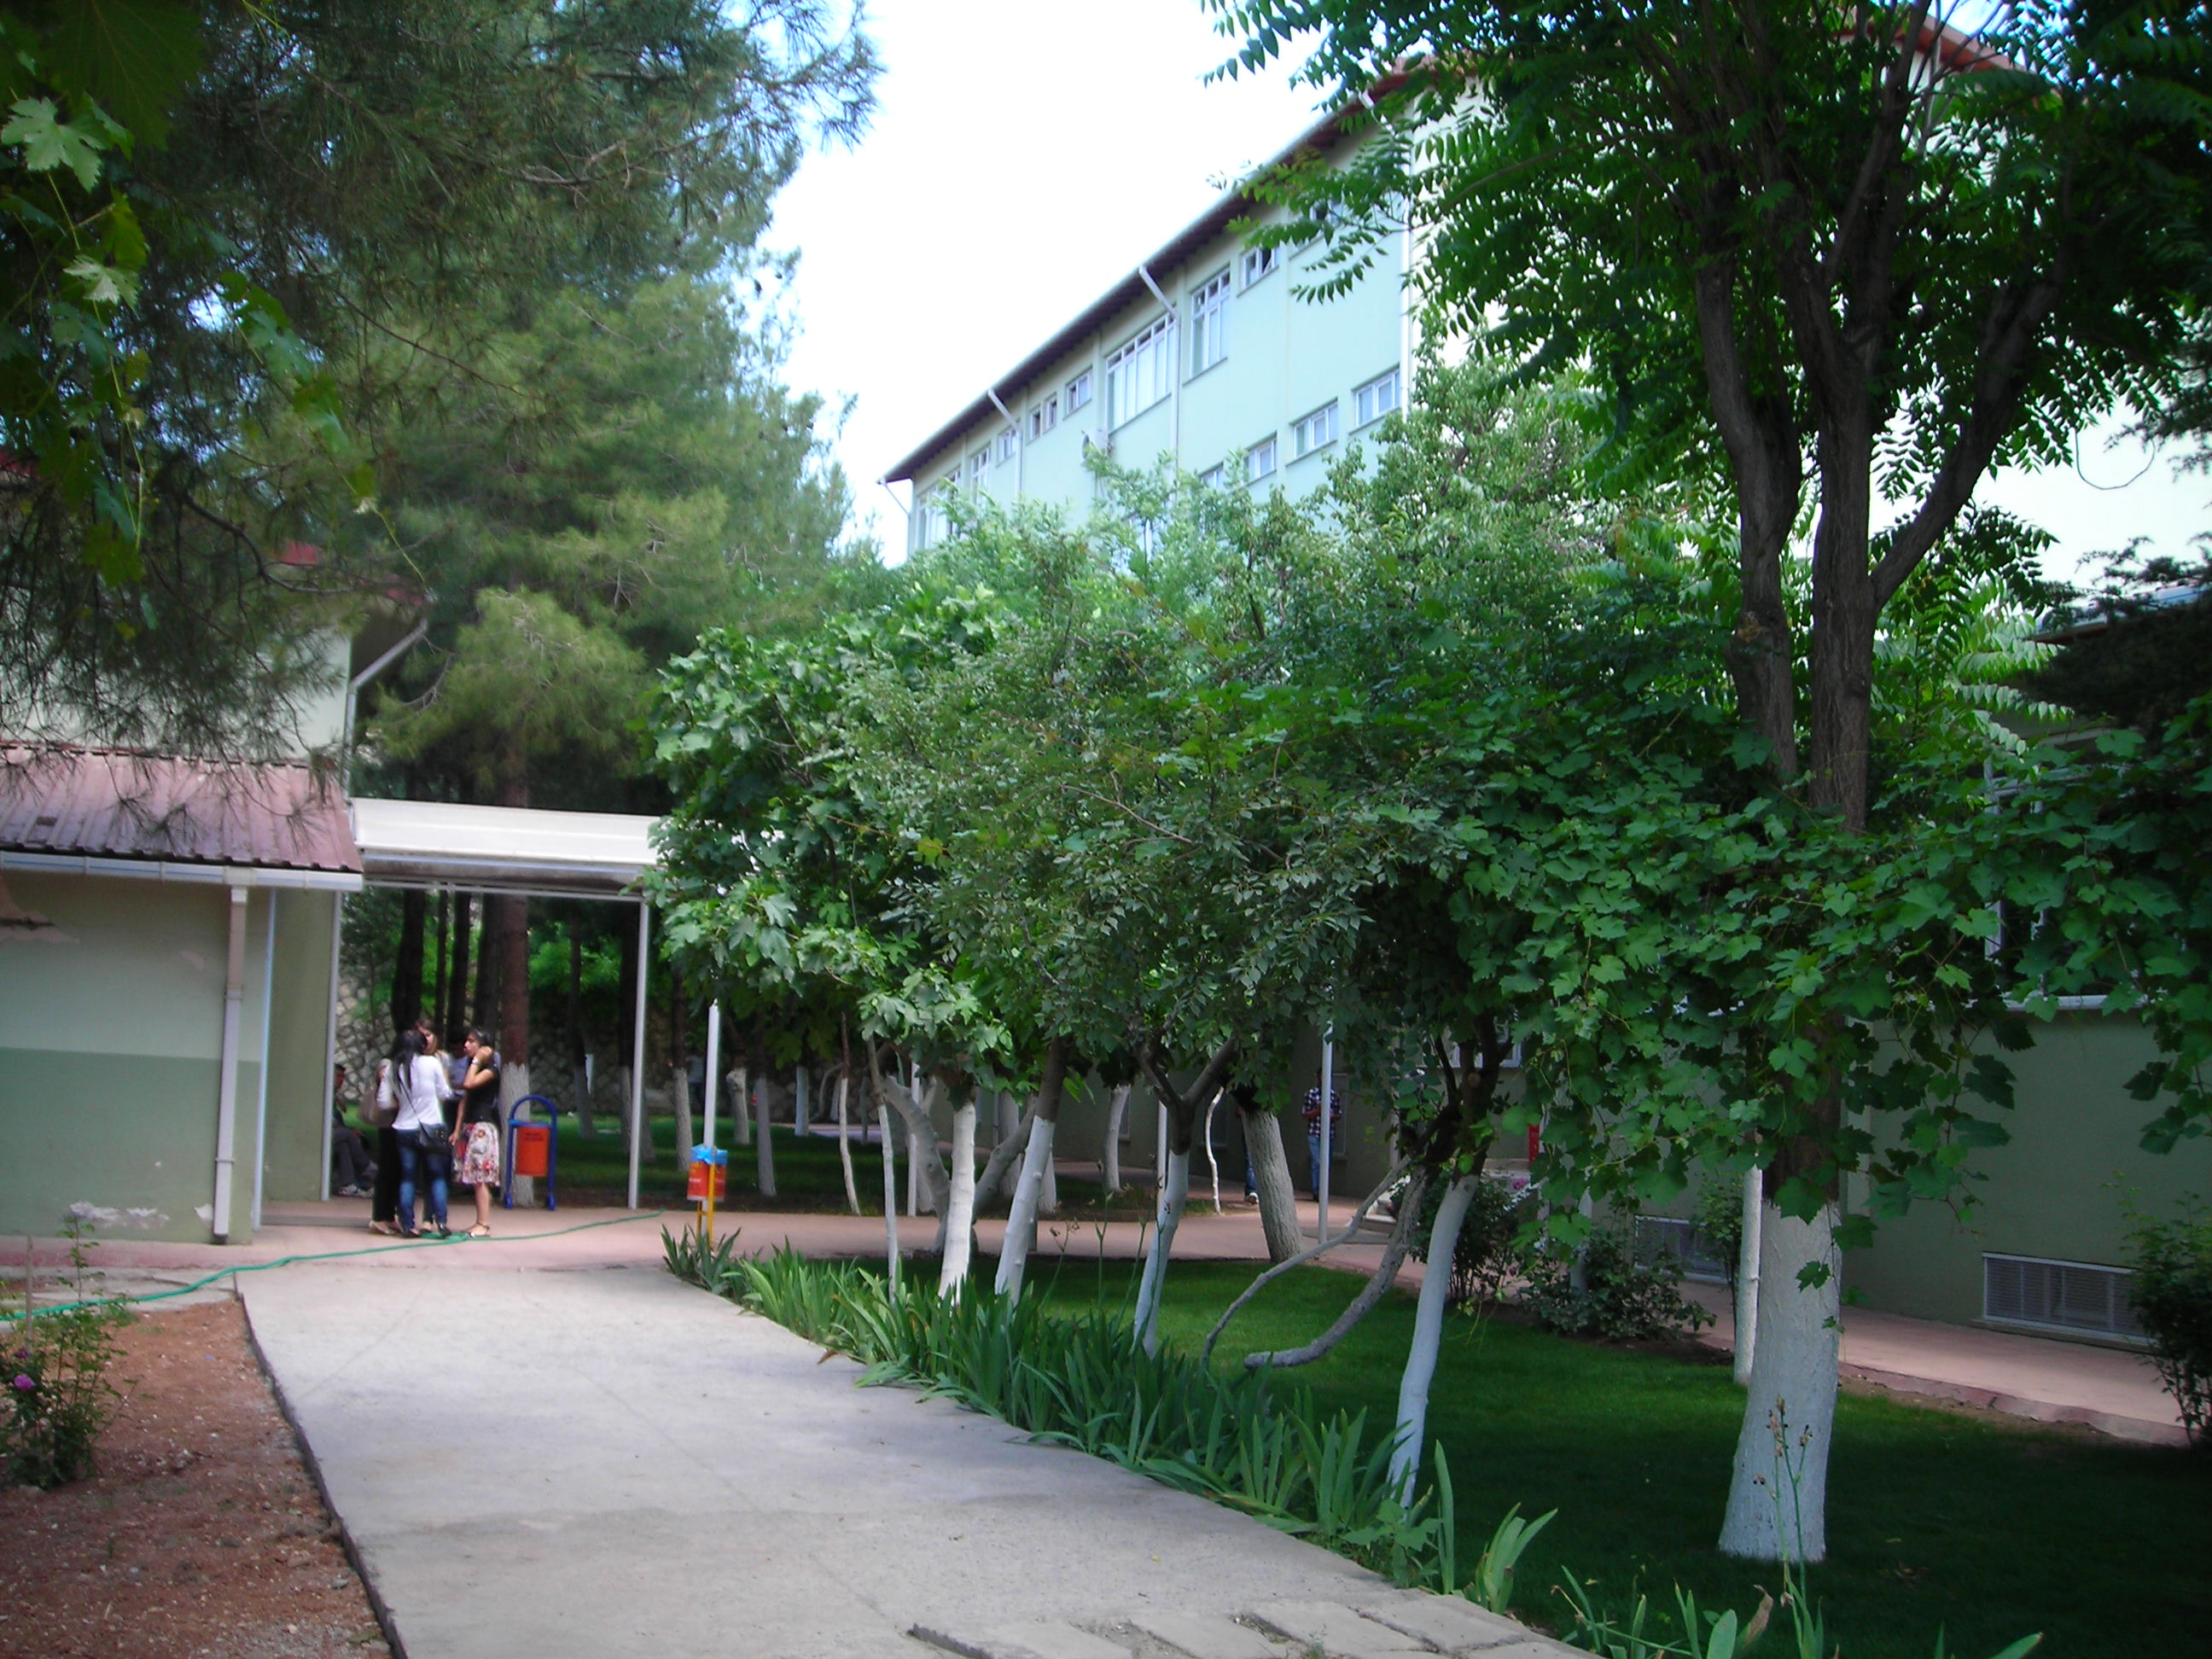

Slide 9
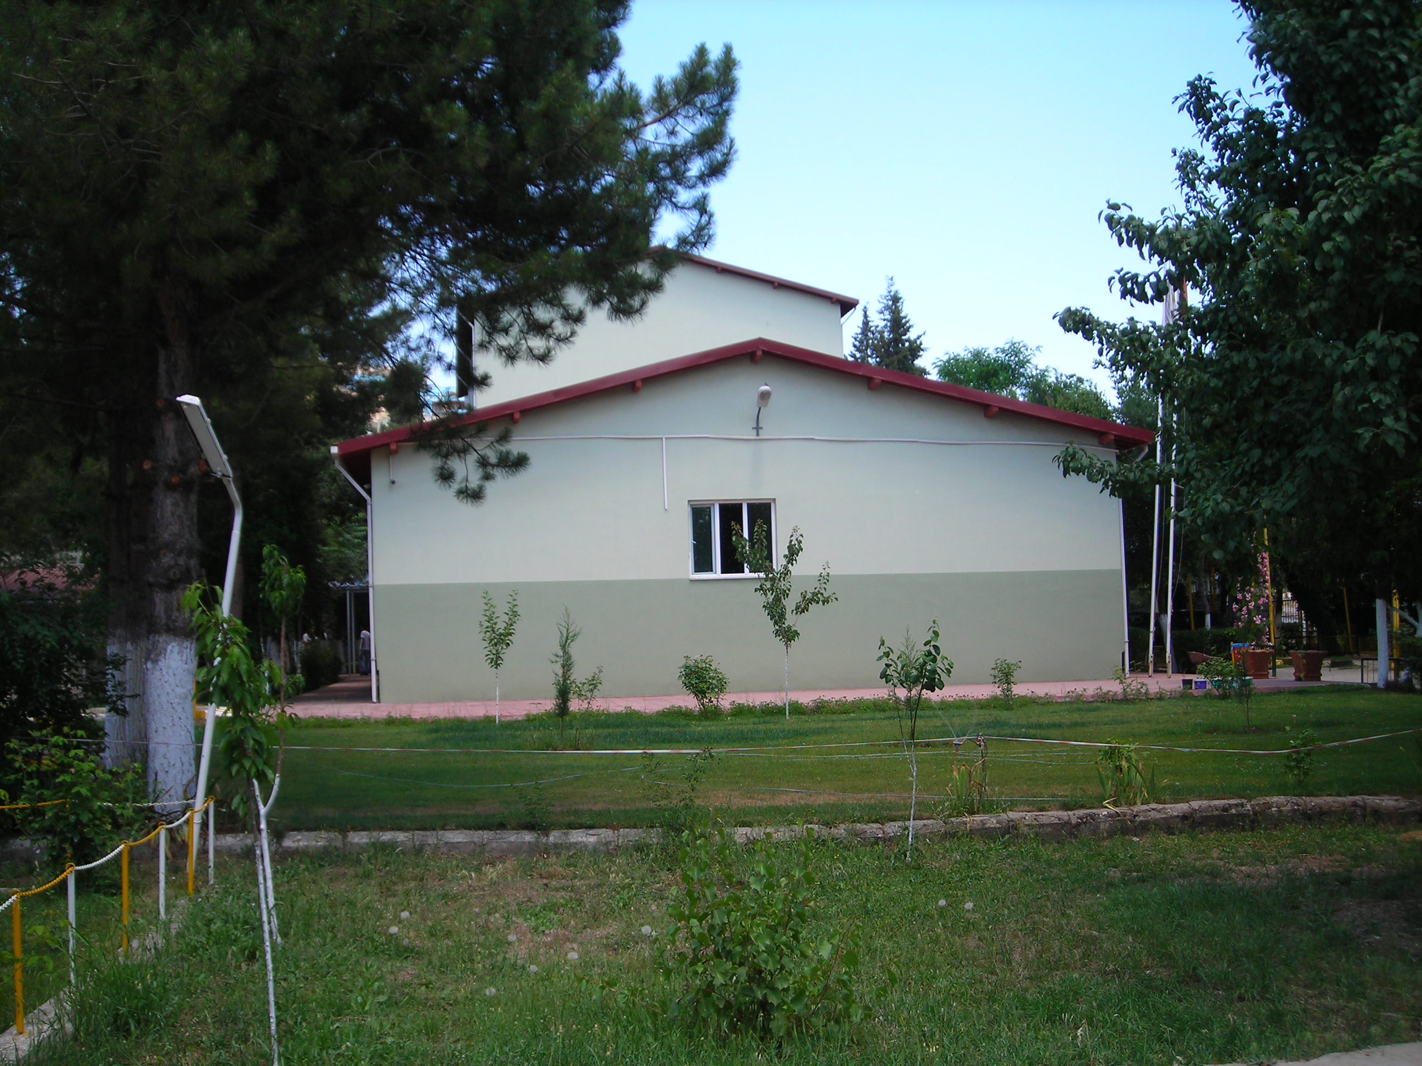

Slide 10
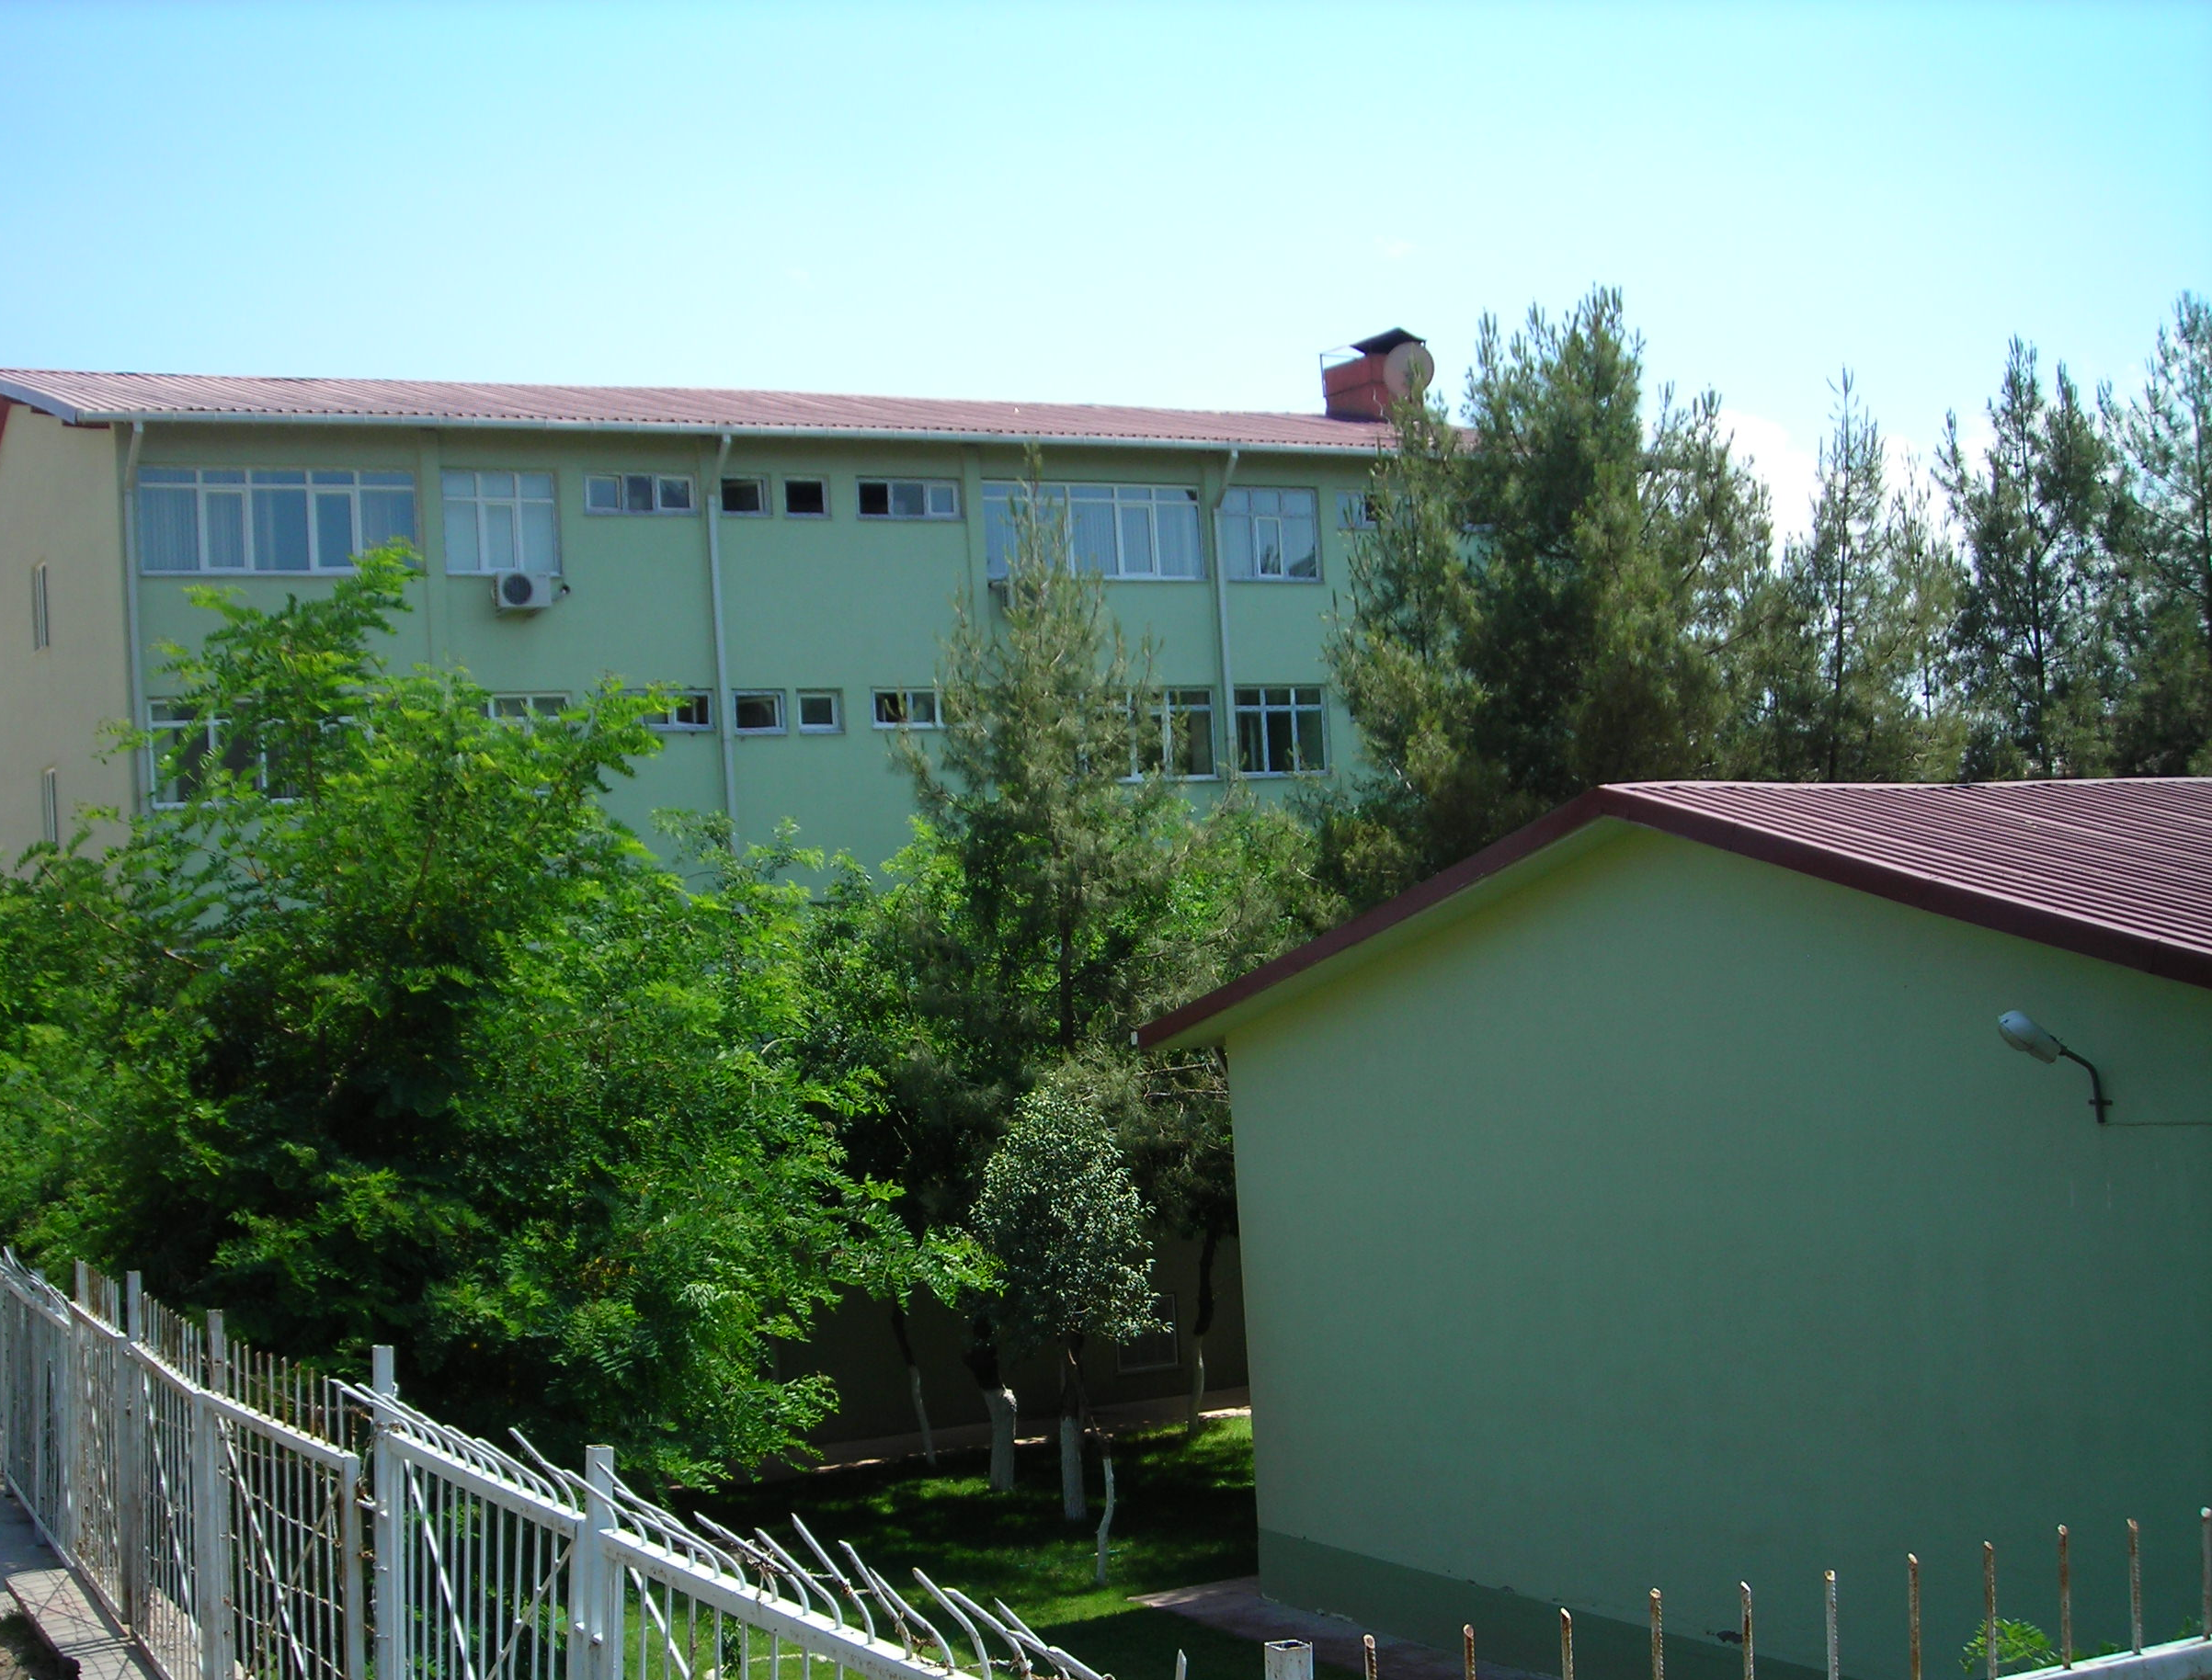

Slide 11
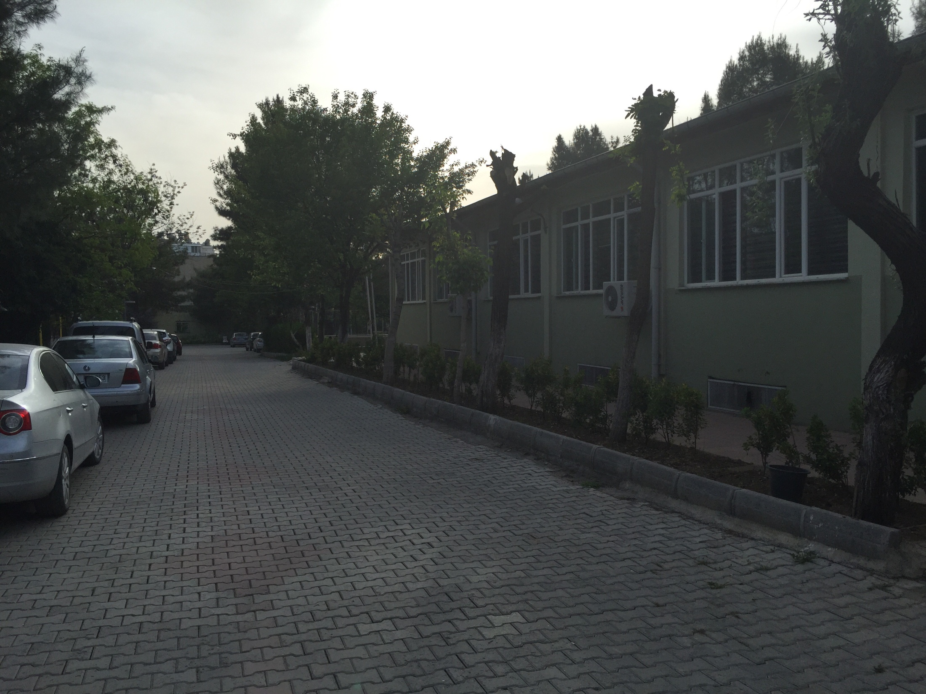

Slide 12
Yüksekokulumuz Fiziki Yapısı
Yüksekokulumuzda;
1 adet Kapalı Spor Salonu
1 adet Bilgisayar Laboratuvarı,
1 adet Sağlık Laboratuvarı,
8 adet 40 kişilik ve
1 adet 80 kişilik sınıf bulunmaktadır.

Slide 13
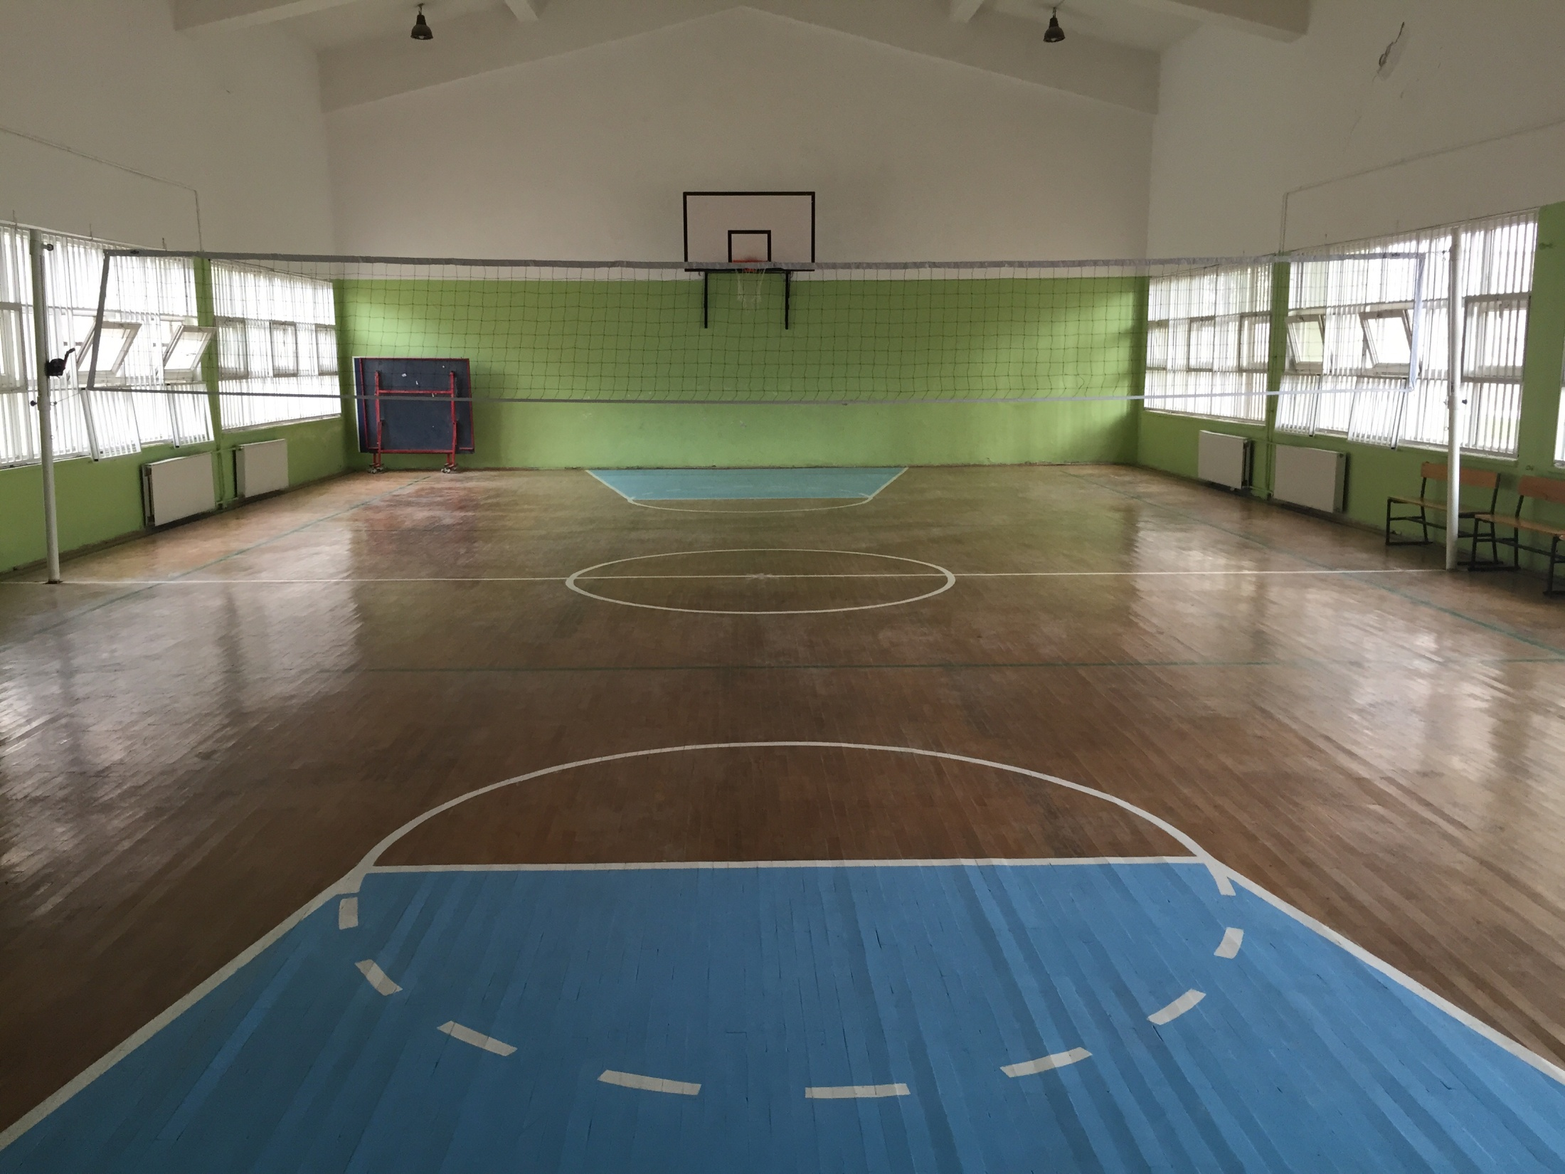

Slide 14
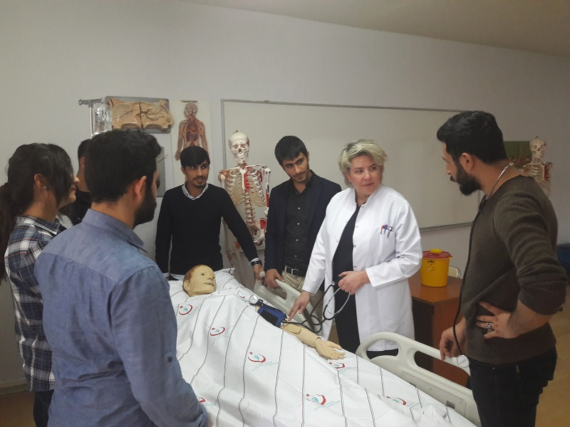
SAĞLIK YÜKSEKOKULU LABORATUVAR

Slide 15
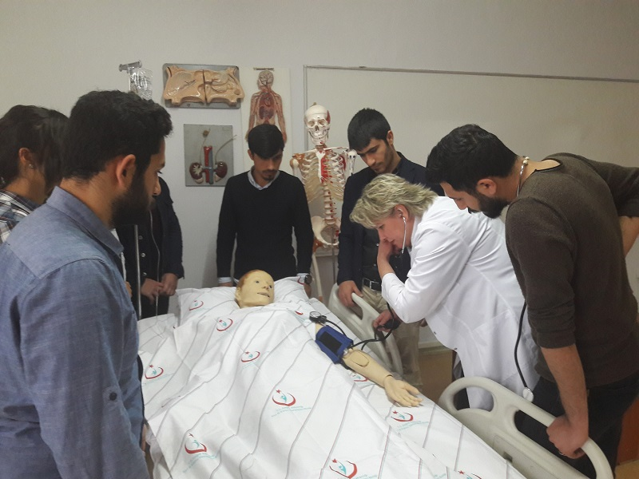
SAĞLIK YÜKSEKOKULU LABORATUVAR

Slide 16
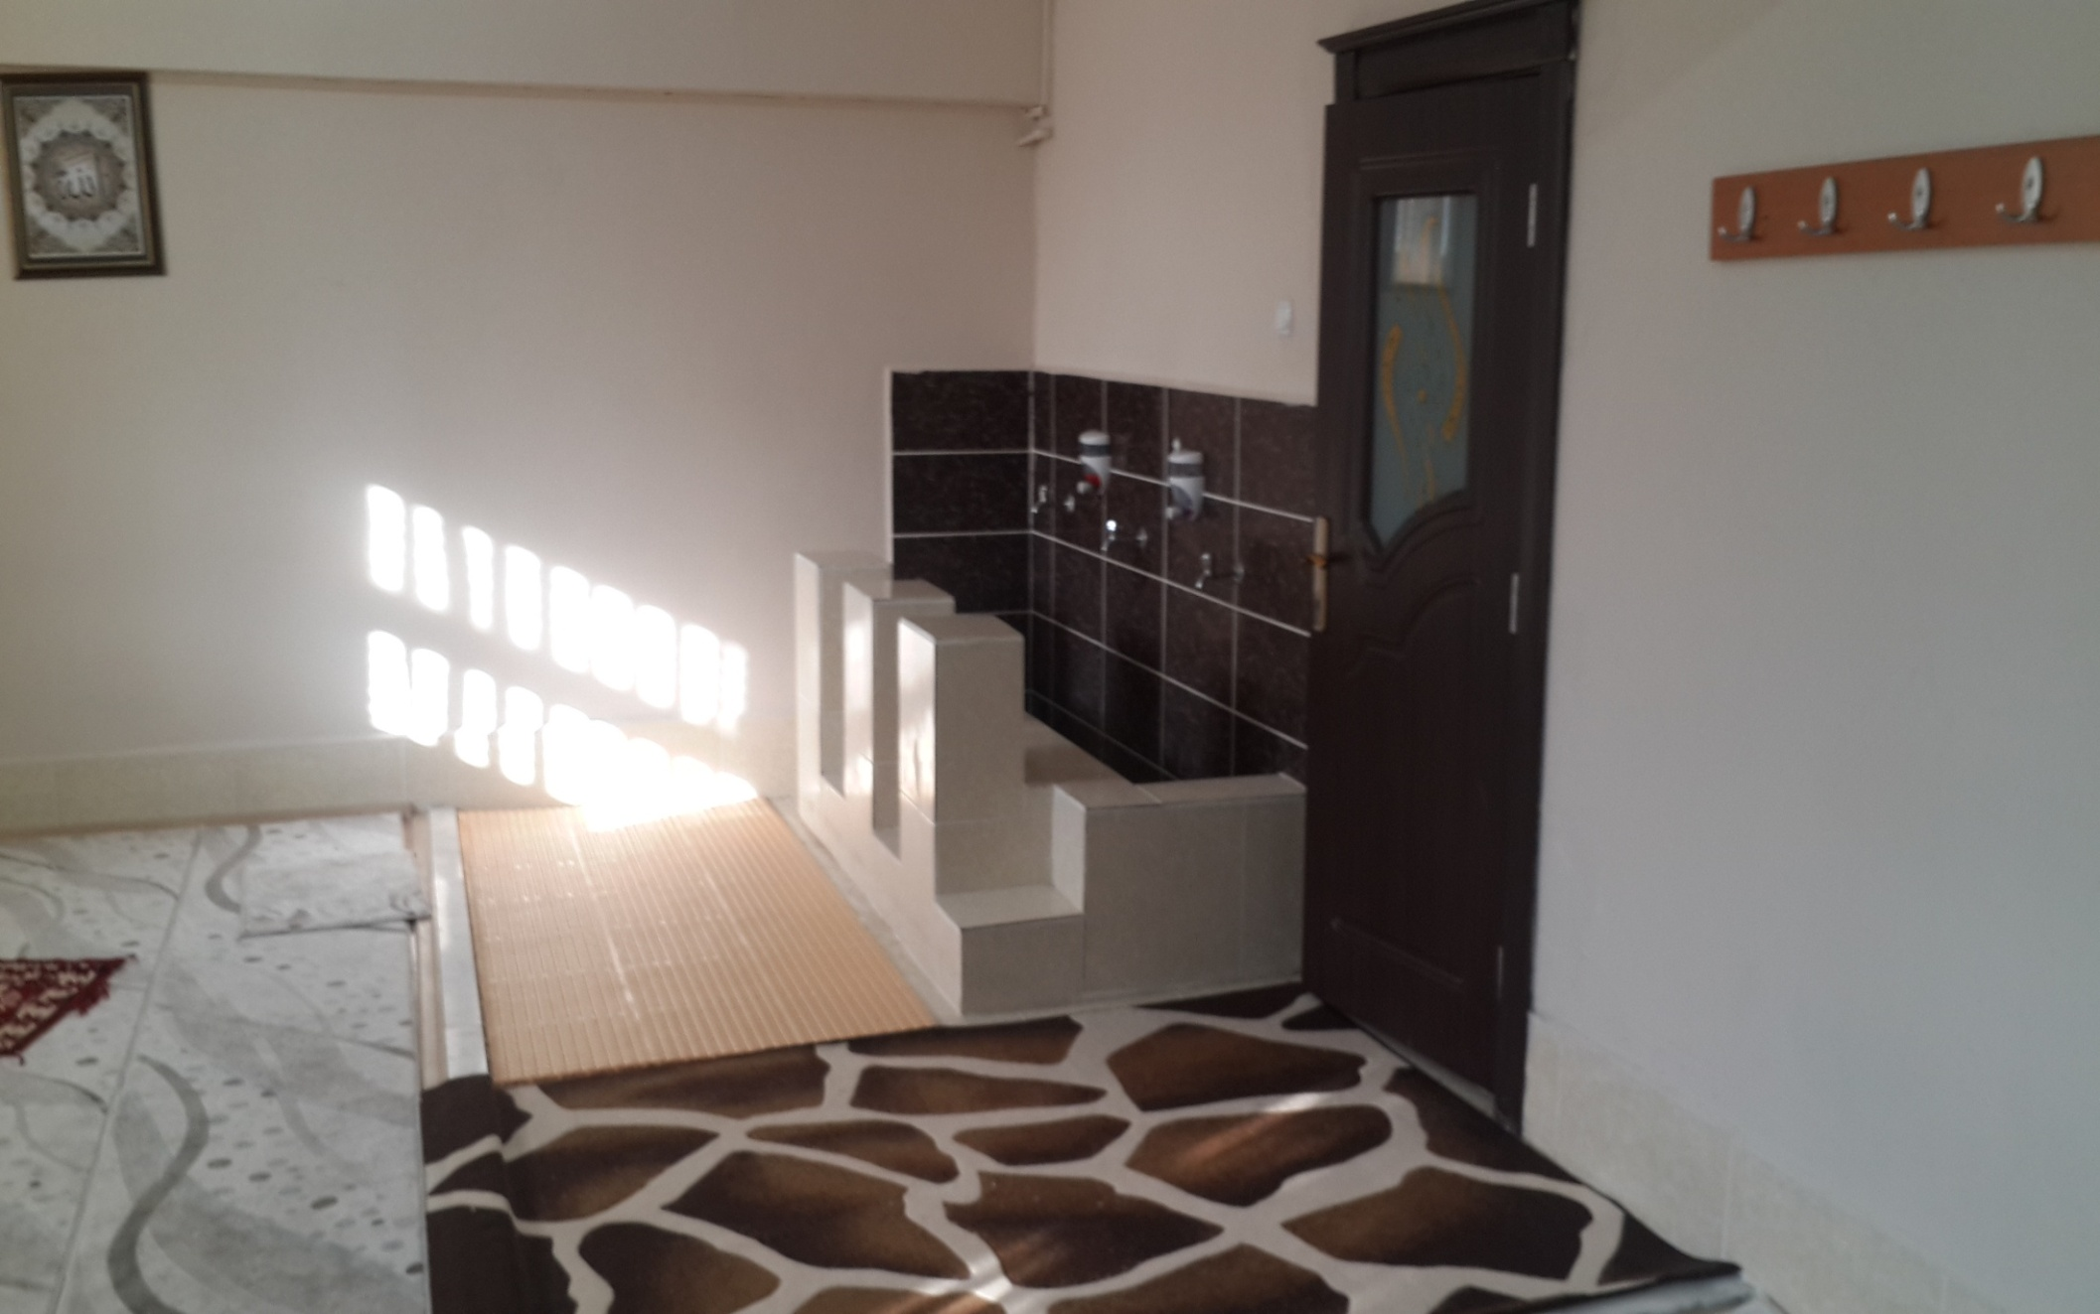
SAĞLIK YÜKSEKOKULU MESCİDİ

Slide 17
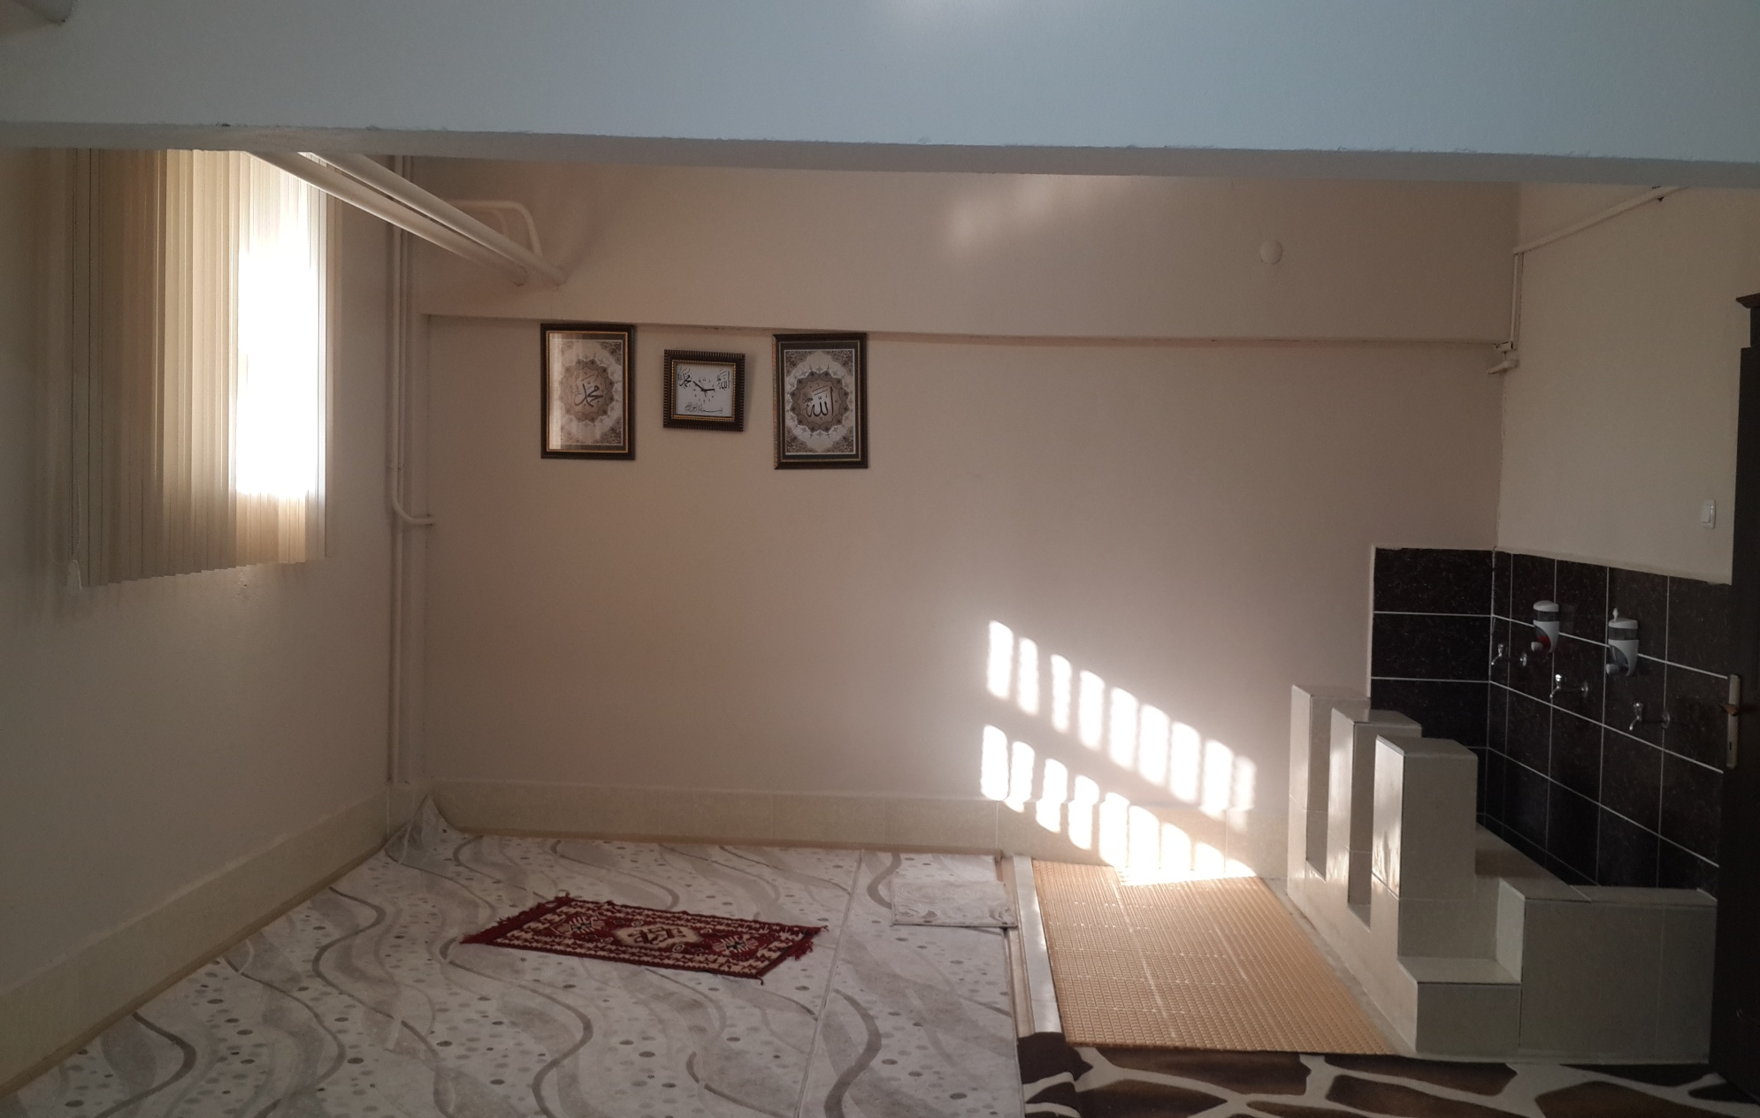
SAĞLIK YÜKSEKOKULU MESCİDİ

Slide 18
Öğrenci Bilgileri
Hemşirelik Normal Öğretim: 343
Hemşirelik İkinci Öğretim: 219

Slide 19
Değişim Programları
Farabi Kapsamında Giden : 2 Öğrenci (2016-2017 Öğretim Yılı)
Erasmus Kapsamında 2016 Güz Döneminde Öğrenim Hareketliliğine katılan Hemşirelik 4. sınıf öğrencisi Polonya Üniversitesine gönderilmiştir.

Slide 20
İNSAN KAYNAKLARI
Akademik Personel : Yüksekokulumuz bünyesinde aktif olarak görev yapan;
1 Doçent,
8 Yardımcı Doçent,
2 Öğretim Görevlisi,
2 Araştırma Görevlisi ve
2 Okutman bulunmaktadır.

Slide 21
İNSAN KAYNAKLARI
Akademik Personel
ÖYP kapsamında;
Yunus KAYA (Hacettepe Üniversitesi, Doktora aşamasında)
Meryeme AKSOY (Atatürk Üniversitesi, Y. Lisans aşamasında)
Derya BIÇAK (İstanbul Üniversitesi, Doktora aşamasında)
Abdullah BEYHAN (Marmara Üniversitesi, Y. Lisans aşamasında)
Özgün ELMAS(Hacettepe Üniv. Y. Lisans aşamasında)
Semra BAKIR(Hacettepe Üniv. Y. Lisans aşamasında)
Zeliha SUNAY(İnönü Üniv. Y. Lisans aşamasında )
Emre DUMAN (Ankara Üniv. Y. Lisans aşamasında )
Gülsüm TIKAÇ (Pamukkale Üniv. Y. Lisans aşamasında )
Zeliha ÖZŞAHİN(İnönü Üniv. Doktora aşamasında)
2547 sayılı kanunun 35. maddesi gereği ilgili üniversitelerde görevlendirilmiştir.

Slide 22
Unvan-Adı- Soyadı | Lisans | Yüksek Lisans | Doktora | Lisans | Yüksek Lisans | Doktora
Doç. Dr. Cafer SAKA | Kimya | OFMA | Kimya | Yüzüncü yıl Üniversitesi | Yüzüncü yıl Üniversitesi | Yüzüncü yıl Üniversitesi
Yrd. Doç. Dr. Simla ADAGİDE | Hemşirelik | Psikiyatri Hemşireliği | Psikiyatri Hemşireliği | Hacettepe Üniversitesi | Erciyes Üniversitesi | Erciyes Üniversitesi
Yrd. Doç. Dr. Hasan KARAGEÇİLİ | Biyoloji | Biyokimya Tıp | Tıbbi Biyokimya | Ortadoğu Teknik Üniversitesi | Hacettepe Üniversitesi | Gazi Üniversitesi
Yrd. Doç. Dr. Emrah YERLİKAYA | OFMA Kimya Eğitimi | OFMA Kimya Eğitimi | Biyokimya | Atatürk Üniversitesi | Atatürk Üniversitesi | Atatürk Üniversitesi
Yrd. Doç. Dr. Nurullah AKCAN | Biyoloji | Biyoloji | Biyoloji | Dicle Üniversitesi | Dicle Üniversitesi | Dicle Üniversitesi
Yrd. Doç. Dr. Arzu EKİNCİ | Fizik | Atom ve Molekül Fiziği | Atom ve Molerkül Fiziği | Dicle Üniversitesi | Dicle Üniversitesi | Dicle Üniversitesi
Yrd. Doç. Dr. Meryem SALMAN | Ev Ekonomisi |  |  | Ankara Üniversitesi | Ankara Üniversitesi | Ankara Üniversitesi
Öğr.Gör.Emral GÜLÇEK | Hemşirelik | Halk Sağlığı Hemşireliği | - | Dicle Üniversitesi | İnönü Üniversitesi | -
Öğr.Gör. Zeliha BÜYÜKBAYRAM | Hemşirelik | İç Hastalıkları Hemşireliği |  | Dicle Üniversitesi | İnönü Üniversitesi | -
Okt. Serap DİRİKOLU | Hemşirelik | - | - | Dicle Üniversitesi | - | -
Okt. Dilcan EREN | Hemşirelik | - | - | Dicle Üniversitesi | - | -

Slide 23
 | Mezuniyet Alanı |  |  | Mezun Olduğu Üniversite
Unvan-Adı- Soyadı | Lisans | Yüksek Lisans | Doktora | Lisans | Yüksek Lisans | Doktora
Öğr.Gör.Emral GÜLÇEK | Hemşirelik | Halk Sağlığı Hemşireliği | - | Dicle Üniversitesi | İnönü Üniversitesi | -

Slide 24
İNSAN KAYNAKLARI
İdari Personel
Adı Soyadı | Ünvanı | Kadrosunun Bulunduğu Birim | Görevi
Tacettin ERDEN | Yüksekokul Sekreteri | Sağlık Yüksekokulu | İdari Personel Amiri
Sefer ERDEMCİ | Ayniyat Saymanı | Sağlık Yüksekokulu | Taşınır İşlemleri
Nejdet TİGÜ | Bilgisayar İşletmeni | Sağlık Yüksekokulu | Öğrenci İşleri/ Web Sayfa İşlemleri
Sıddık ÖZER | Bilgisayar İşletmeni | Sağlık Yüksekokulu | Mutemetlik, Maaş, Ekders Ödemeleri ve Diğer Ödemeler
Hüseyin ASLAN | Memur | Sağlık Yüksekokulu | Yazı İşleri
Haci YILMAZ | Bilgisayar İşletmeni | Sağlık Yüksekokulu | Sekreter
Muhsin BEYDOĞAN | Hizmetli | Sağlık Yüksekokulu | Temizlik işleri
Resul BULUT | Hizmetli | Sağlık Yüksekokulu | Temizlik İşleri

Slide 25
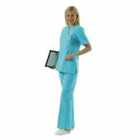
HEMŞİRELİK BÖLÜMÜ ÇALIŞMALARI
Hemşirelik Bölümü Staj Üniforması ile ilgili Yönetim Kurulu Kararı ile Yarıyıl İçi Klinik Uygulamaları ve Yaz Stajı ile ilgili Staj Yönergesi oluşturulmuştur.

Slide 26



HEMŞİRELİK BÖLÜMÜ ÇALIŞMALARI
Erasmus, Farabi ve Mevlana’dan sorumlu Öğretim Elemanlarına bilgilendirme yazıları yazılarak birim web sayfasında yayınlanmıştır.

Slide 27
HEMŞİRELİK BÖLÜMÜ ÇALIŞMALARI
Yüksekokulumuz Akademik Personelinin öğrencilerle daha verimli zaman geçirmeleri için “Danışmanlık Saati” uygulaması başlatılmış olup danışmanlık saatleri tüm öğretim elemanlarının çalışma odalarının kapılarına asılmıştır.

Slide 28
BÖLÜM AÇMA
“Sosyal Hizmetler” , “İş Sağlığı ve Güvenliği” ve “Çocuk Gelişimi” Bölümlerinin açılması teklif edilmiş olup YÖK tarafından kabul edilmiştir.

Slide 29
AKADEMİK ÇALIŞMALAR
Yüksekokulumuz adresli;
35 adet SCI, 2 adet Ulusal Hakemli, kapsamında yayın yapılmış olup sonuçlandırılmış 4 adet BAP, 1 adet TÜBİTAK ve 1 adet DPT kapsamında proje devam etmektedir.

Slide 30
AKADEMİK ÇALIŞMALAR
Biriminizde Çalışan Personellerin Yurt İçinde Katıldığı Sempozyum, Kongre ve Konferans Sayıları
Sempozyum | 1
Kongre | 4
Konferans | 3
Seminer | 6
TOPLAM | 14

Slide 31
2015 YILI MALİ HARCAMALAR
Sıra No | Yapılan İşin Adı | Alım Şekli | Ödeme Kalemi | Tarihi | Tutarı
1 | Çardak ve Duvar üstü Demir Parmaklık Tamiri | Doğrudan Temin (Nakit Avans) | Okul Bakım Ve Onarım Giderleri | 11.03.2016 | 1.062,00 TL
2 | Engelli Rampası | Doğrudan Temin ( Nakit Avans) | Okul Bakım Onarım ve Dayanıklı Mal ve Malz. Alımı | 18.04.2016 | 981,00 TL
3 | Fotokopi Makinesi Bakım ve Onarım | Doğrudan Temin (Nakit Avans) | Makine Teçhizat Bakım ve Onarım | 27.05.2016 | 1.000,00 TL
4 | Bakım Ve Onarım Malzemesi Alımı (Havuz Bakımı) | Doğrudan Temin (22/d) | Gayri Menkul Mal Bakım ve Onarım | 17.06.2016 | 10.384,00 TL
5 | Bakım Ve Onarım Malzemesi Alımı (Kapalı Spor Salonu) | Doğrudan Temin (22/d) | Tüketime Yönelik Mal ve Malzeme Alımı | 05.08.2016 | 5.746,60 TL
6 | Bahçe Malzemesi Alımı | Doğrudan Temin (22/d) | Tüketime Yönelik Mal ve Malzeme Alımı | 05.08.2016 | 6.242,20 TL
7 | Fotokopi Yazıcı Toneri Alımı | Doğrudan Temin (22/d) | Tüketime Yönelik Mal ve Malzeme Alımı | 14.11.2016 | 8.052,32 TL
8 | Projeksiyon Alımı (4 Adet) | Doğrudan Temin (22/d) | Diğer Dayanıklı Mal ve Malzeme Alımları | 21.11.2016 | 10.620,00 TL
9 | Laboratuvar Malzemesi Alımı | Doğrudan Temin (22/d) | Diğer Dayanıklı Mal ve Malzeme Alımları | 07.12.2016 | 20.618,00 TL.
 |  |  |  | TOPLAM | 64.706,12 TL.

Slide 32
AKADEMİK VE İDARİ ÇALIŞMALAR
Akademik ve İdari Personel Görev tanımları yapılarak tüm personelin görev, yetki ve sorumlulukları ilgili kişilere tebliğ edilmiştir.

Slide 33
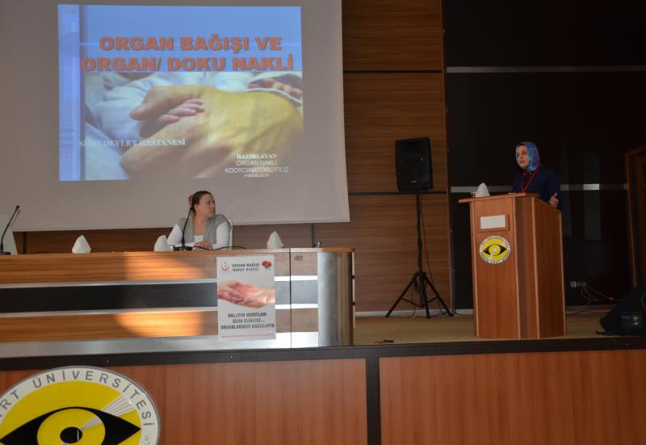
ETKİNLİKLER
Organ Bağışı Haftası ve Madde Kullanımı- Bağımlılığı ile Mücadele Konulu Seminere öğrencilerimizle aktif katılım sağlanmıştır.

Slide 34
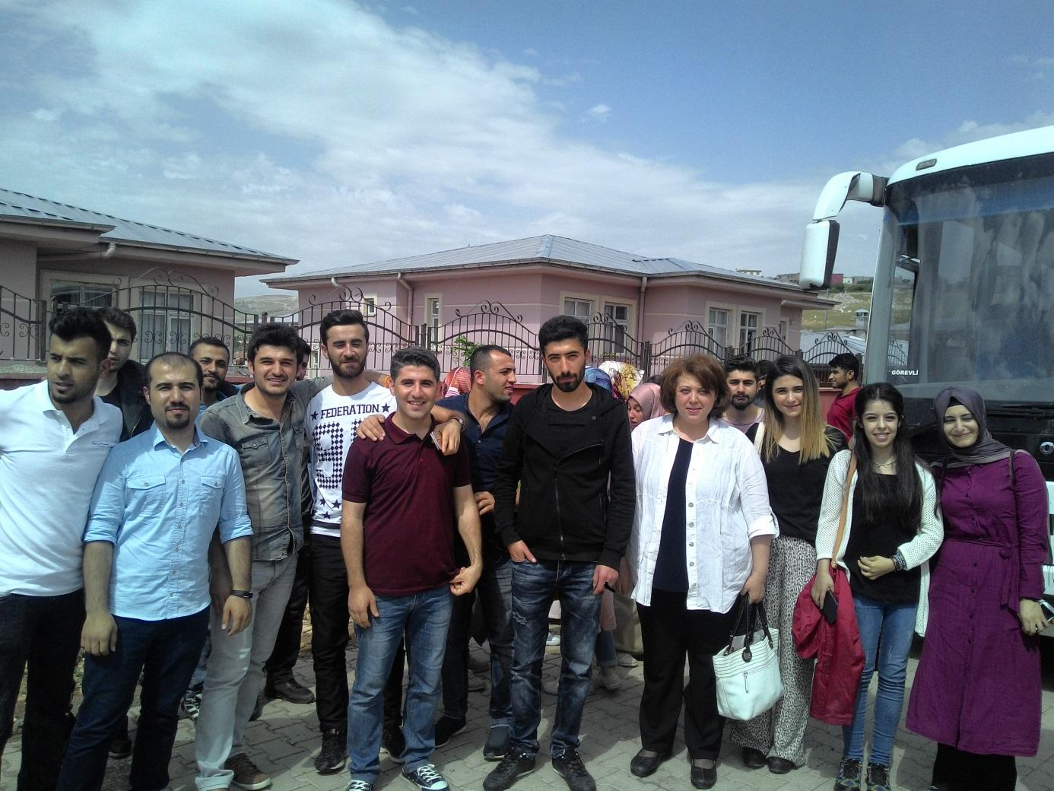
ETKİNLİKLER
Siirt Üniversitesi Sağlık Yüksekokulu Öğretim Üyelerinden Yrd. Doç. Dr. Meryem SALMAN ve Yrd. Doç. Dr. M. Salih EYGİ koordinatörlüğünde "Bilimin Işığında Engelsiz Yaşam" projesi kapsamında Hemşirelik Bölümü 3. sınıf öğrencilerinden SEÇ312-Topluma Hizmet ve Rehberlik dersini alan 50 gönüllü öğrenci ve Yüksekokulumuz Öğretim Elemanlarının katılımı ile Siirt Engelsiz Yaşam Bakım ve Rehabilitasyon Merkezi'ne ziyaret gerçekleştirildi.

Slide 35
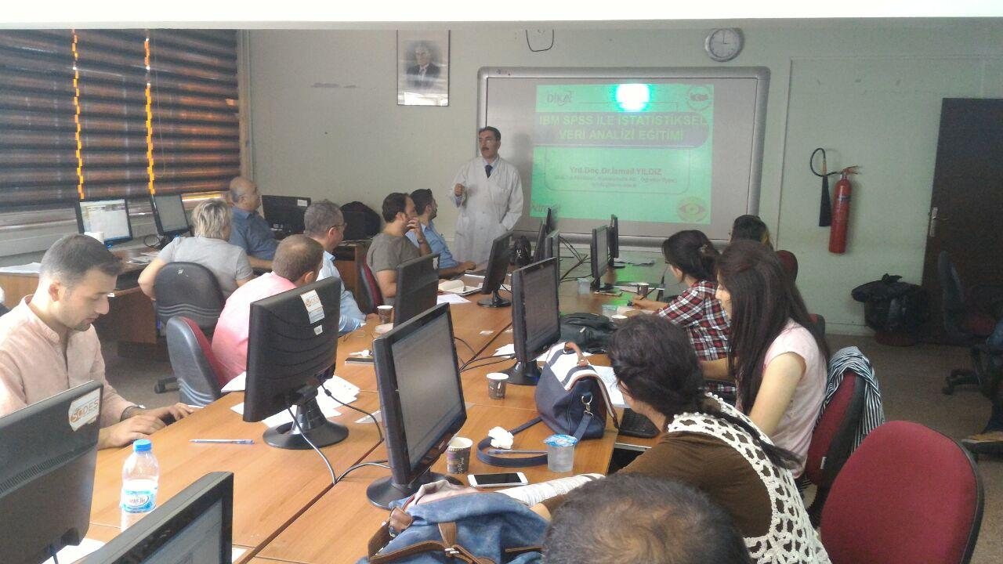
Dicle Kalkınma Ajansı 2016 Yılı Teknik Destek Programı kapsamında;
Üniversitemizin bilimsel çalışma kapasitesini arttırmak, öğretim elemanının bilimsel araştırma sürecinde temel istatistik analizlerinden olan IBM SPSS paket programını uygulayabilmesi amacıyla 14-30 Ekim 2016 tarihleri arasında Sağlık Yüksekokulu bilgisayar laboratuvarında 78 Öğretim Elemanının katılımı ile "Araştırma, Planlama, Parametre Tahminleri, Güç Analizi, Grafikler, Normal dağılım, Hipotez oluşturma, Parametrik ve non-parametrik Testleri, Regresyon Analizleri" gibi konuları içeren "IBM SPSS İle İstatistiksel Veri Analizi Eğitimi" programı düzenlenmiştir.

Slide 36

ETKİNLİKLER
Hemşirelik Öğrencileri Topluluğu ile birlikte Engelliler için “Mavi Kapak Toplama Kampanyası” düzenlenmiştir.

